Slide 1

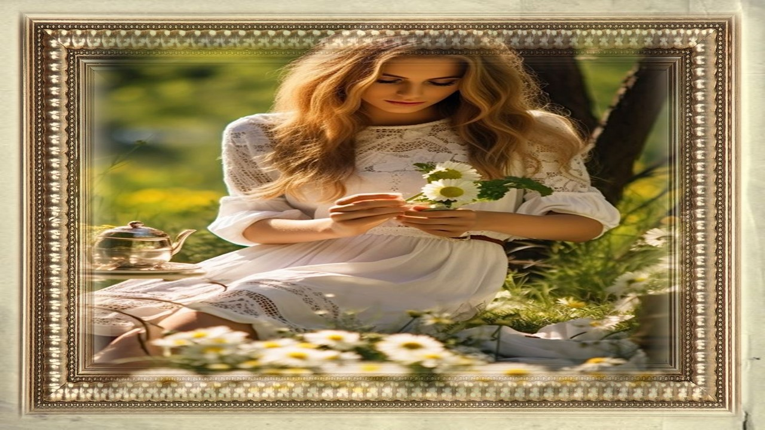


Slide 2
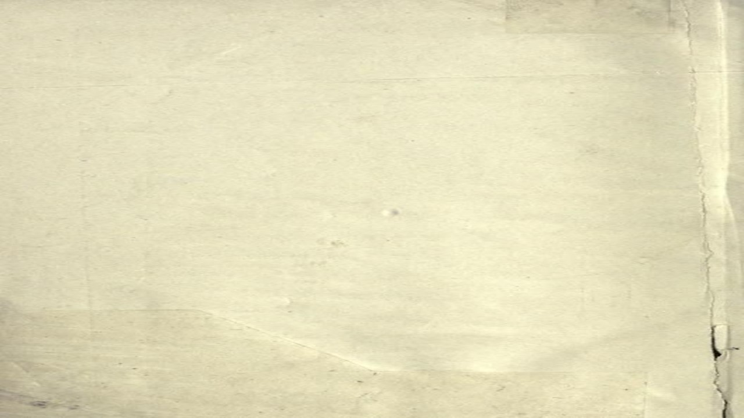

Slide 3

Devaneios
Rita Rocha

Slide 4
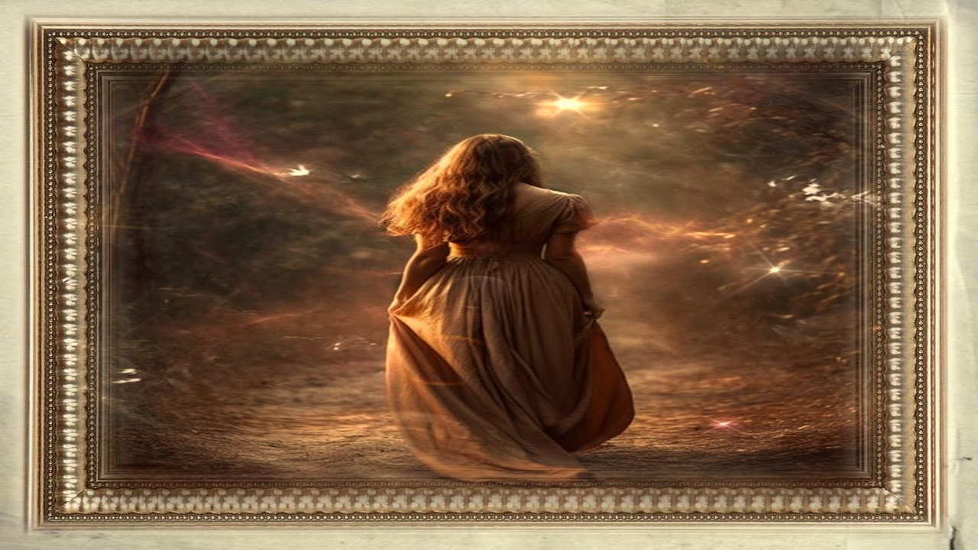

Slide 5
Noite alta, estrelas bailam no céu
prendem-se ao meu basso olhar;
pontinhos de luz soltos ao léu.
e o espírito da noite quer cantar...

Slide 6
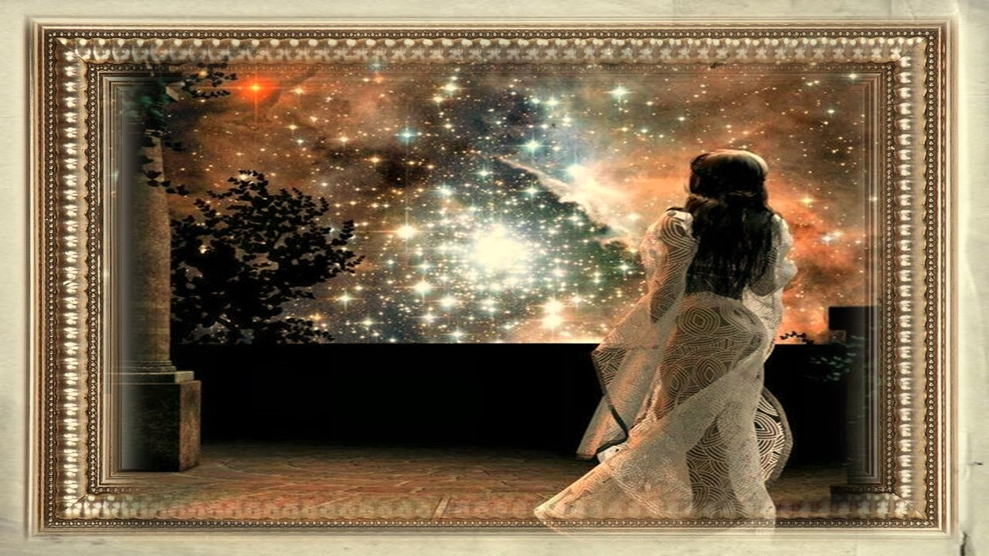

Slide 7
Ah, meu peito bate em disparada!
Gotículas de luz caem no chão;
vão acender saudade acumulada,
mortificada neste triste coração...

Slide 8
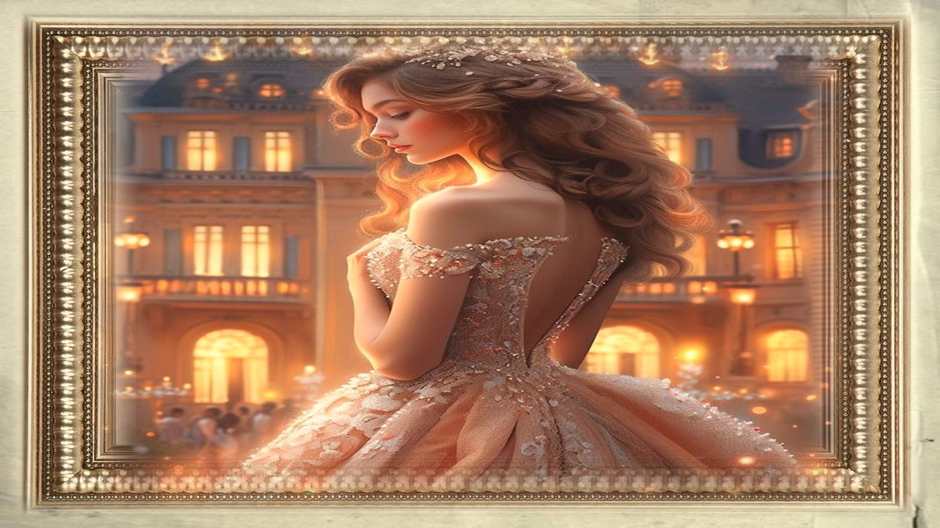

Slide 9
Lá no alto um Cruzeiro me ilumina.
lembro-me minha percorrida estrada;
vejo-me tão pequena, inda menina,
história de vida em longa caminhada.

Slide 10
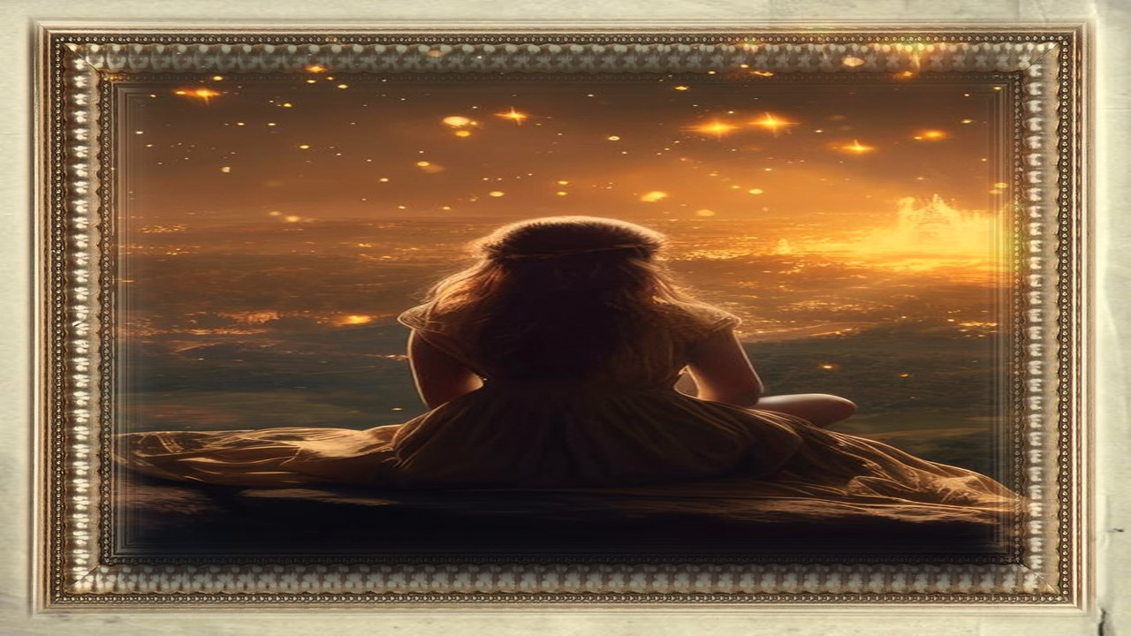

Slide 11
As horas passam e a noite vai findando...
sem perceber que mais um dia se anuncia;
as estrelas pouco a pouco se hibernando,
e a luz do sol, mais uma vez me acaricia!

Slide 12
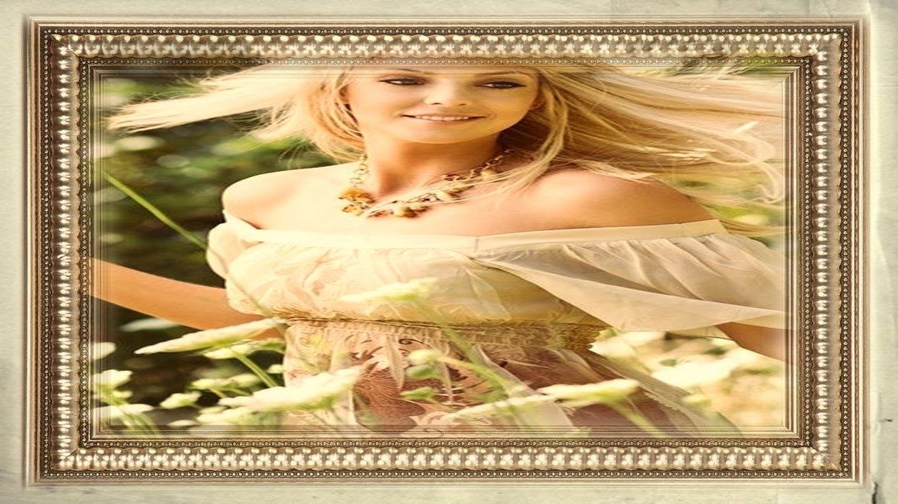

Slide 13

Rita Rocha
Cléo Menegatt

Slide 14
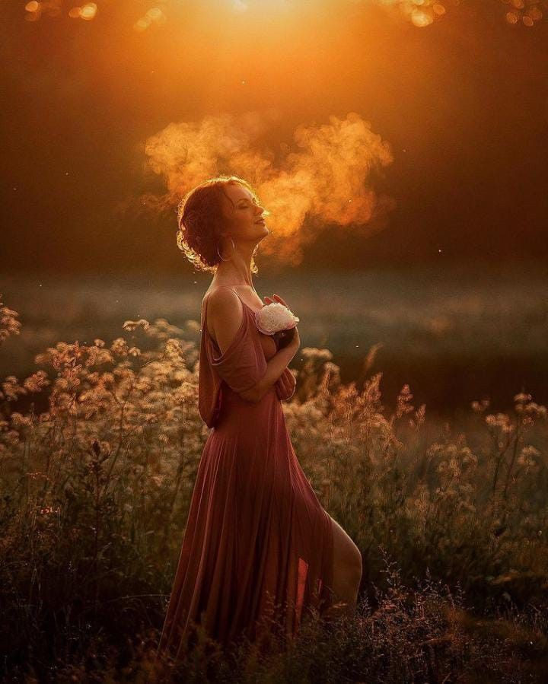

Slide 15
Imagens: Internet e Acervo Pessoal
Texto: Rita Rocha
Música:As Time Goes By-Eduardo Lages
http://www.sergrasan.com.br/cleoslides
Canal no Youtube:
Clique Aqui
Criação, Formatação e Edição:
Cléo Menegatt
cmenegatt2016@gmail.com

